Slide 1

[ 2025 — 2026 / PROJET DE FIN DE MODULE ]
Data Breach
● MONITORING ACTIVE
& Threat Intelligence
▌
Monitoring Platform
Plateforme de veille cyber multi-sources — détection, qualification et
visualisation des expositions publiques et signaux OSINT.
DEFENSIVE MODE • OSINT ONLY
▸
status: initialized • sources: 4 • alerts: 16 • dashboards: 3 • layers: Bronze · Silver · Gold
04
16
03
∞
SOURCES
ALERTS
BI DASHBOARDS
CVE FEED
TEAM ›
HB
Hamza Bjibji
CB
Chaimae Ben Sbeh
YS
Yassir Salim E.A.
IS
Imane Sghiouar
ENCADRÉ PAR · FILIÈRE
Prof. Younes Wadiai · Big Data & IA
Notes:
[HAMZA] Bonjour à tous. Nous avons le plaisir de vous présenter notre projet de fin de module intitulé Data Breach & Threat Intelligence Monitoring Platform, réalisé par notre équipe — Chaimae, Yassir, Imane et moi-même Hamza — sous l'encadrement du Professeur Younes Wadiai, dans le cadre de la filière Big Data & Intelligence Artificielle.

Slide 2
DATA BREACH & THREAT INTELLIGENCE PLATFORM / EXECUTIVE BRIEFING
Plan de la présentation
Introduction & Architecture
Telegram & Google Alerts
Contexte, objectifs, architecture
globale et démo de la plateforme
Veille communautaire OSINT
et couverture médiatique
Hamza Bjibji
Yassir Salim El Akramine
01
03
02
04
GitHub Monitoring
BI Threat Intel & Conclusion
Détection de secrets exposés
dans les dépôts publics GitHub
Module CVE Bronze/Silver/Gold,
classification & perspectives
Chaimae Ben Sbeh
Imane Sghiouar
SOC / BI INTELLIGENCE MODULE
HAMZA
02 / 19
Notes:
[HAMZA] Notre présentation se déroulera en 4 parties : je commencerai par poser le contexte, l'architecture globale et une démo rapide de la plateforme ; Chaimae enchaînera avec le module GitHub Monitoring ; Yassir présentera les modules Telegram et Google Alerts ; et Imane clôturera avec le module BI Threat Intelligence, la chaîne de traitement et la conclusion.

Slide 3
DATA BREACH & THREAT INTELLIGENCE PLATFORM / EXECUTIVE BRIEFING
Contexte & problématique
Chaque jour, une quantité massive d'informations sensibles
apparaît publiquement sur le net, posant un risque majeur de sécurité.
SECRETS
FUITES
Tokens, clés API, .env dans GitHub
Annonces sur Telegram / Forums
CVE
NEWS
Vulnérabilités critiques 0-day
Couverture d'incidents cyber
EXECUTIVE INSIGHT / LE PROBLÈME
Les signaux sont partout, mais dispersés en silos. Aucune plateforme ne centralise les expositions techniques (GitHub) et les signaux OSINT déclaratifs (Telegram/News).
Notre projet répond précisément à ce constat.
SOC / BI INTELLIGENCE MODULE
HAMZA
03 / 19
Notes:
[HAMZA] Chaque jour, une quantité massive d'informations sensibles apparaît sur des espaces publics : secrets oubliés dans des dépôts GitHub, annonces de fuites sur Telegram, vulnérabilités CVE publiées, couverture médiatique d'incidents. Ces expositions sont rarement intentionnelles, mais elles représentent un risque exploitable. Le problème pour un analyste, c'est la dispersion : les signaux sont partout, et personne ne les centralise. Notre projet répond précisément à ce constat.

Slide 4
DATA BREACH & THREAT INTELLIGENCE PLATFORM / EXECUTIVE BRIEFING
Objectifs & public cible
OBJECTIF GLOBAL
PUBLIC CIBLE
Collecter, normaliser, filtrer
et restituer les signaux cyber
issus de sources ouvertes.
Analyste SOC
Veille quotidienne et triage des signaux
Responsable RSSI
Collecter
Normaliser
Filtrer
Restituer
Suivi d'indicateurs de risque
Enseignant / Chercheur
APPROCHE DÉFENSIVE
Illustrer une chaîne OSINT complète
• Pas d'actions offensives
• Pas de scraping de dark web
• Pas de données volées
• Sources ouvertes & autorisées uniquement
Équipe projet
Architecture de veille expérimentale
SOC / BI INTELLIGENCE MODULE
HAMZA
04 / 19
Notes:
[HAMZA] L'objectif global est de collecter, normaliser, filtrer et restituer des signaux cyber issus de sources ouvertes et autorisées. Nous sommes dans une démarche purement défensive — pas d'actions offensives, pas de scraping de dark web. La plateforme s'adresse à un analyste SOC, un responsable sécurité, un enseignant-chercheur, ou toute équipe souhaitant expérimenter une chaîne OSINT complète.

Slide 5
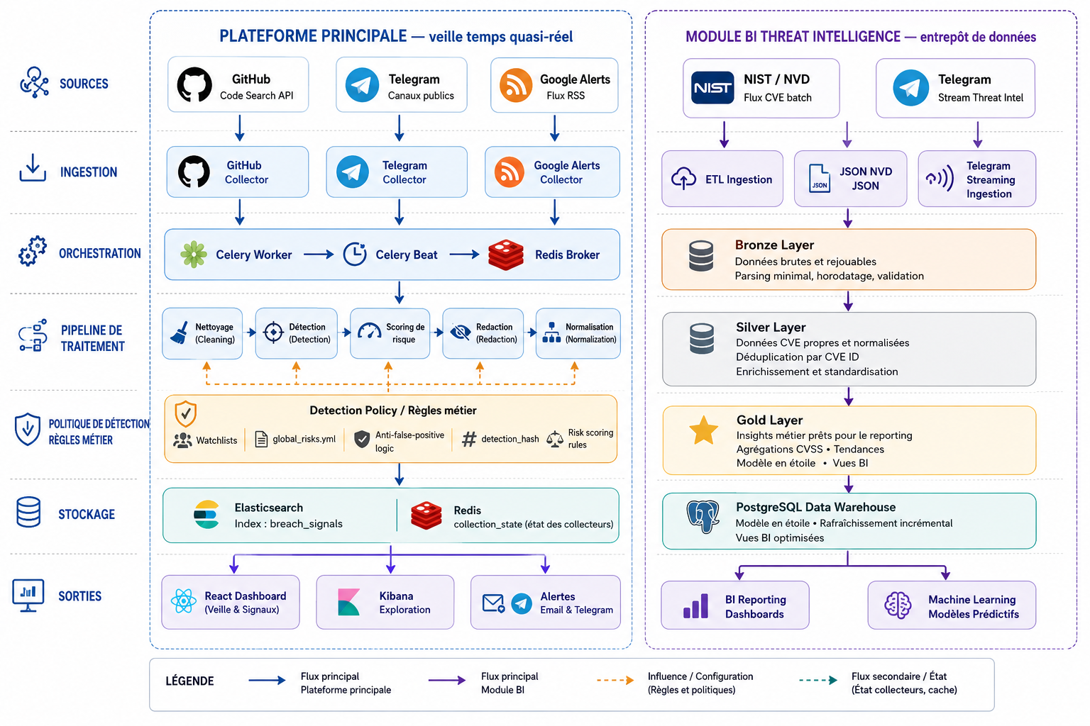
DATA BREACH & THREAT INTELLIGENCE PLATFORM / EXECUTIVE BRIEFING
Architecture & sources intégrées
PIPELINE GLOBAL
SOURCES
GitHub
Preuves techniques
Telegram
Signaux OSINT
Google Alerts
Veille médiatique
CVE / BI
Vulnérabilités
PRINCIPES
Séparation des responsabilités
Config externalisée
Approche défensive
SOC / BI INTELLIGENCE MODULE
HAMZA
05 / 19
Notes:
[HAMZA] Voici la vue conceptuelle de notre pipeline. L'architecture est modulaire et organisée en deux sous-systèmes : à gauche, la plateforme principale de monitoring qui détecte les expositions publiques via GitHub, Telegram et Google Alerts ; à droite, le module BI Threat Intelligence dédié aux CVE selon une architecture médaillon Bronze/Silver/Gold. Le pipeline couvre 7 étapes : configuration, collecte, normalisation, analyse, filtrage, redaction, et restitution. Nous nous appuyons sur 4 familles de sources complémentaires. Quatre principes nous guident : séparation des responsabilités, configuration externalisée, filtrage explicite, et approche défensive — les données sensibles ne sont jamais stockées en clair.

Slide 6
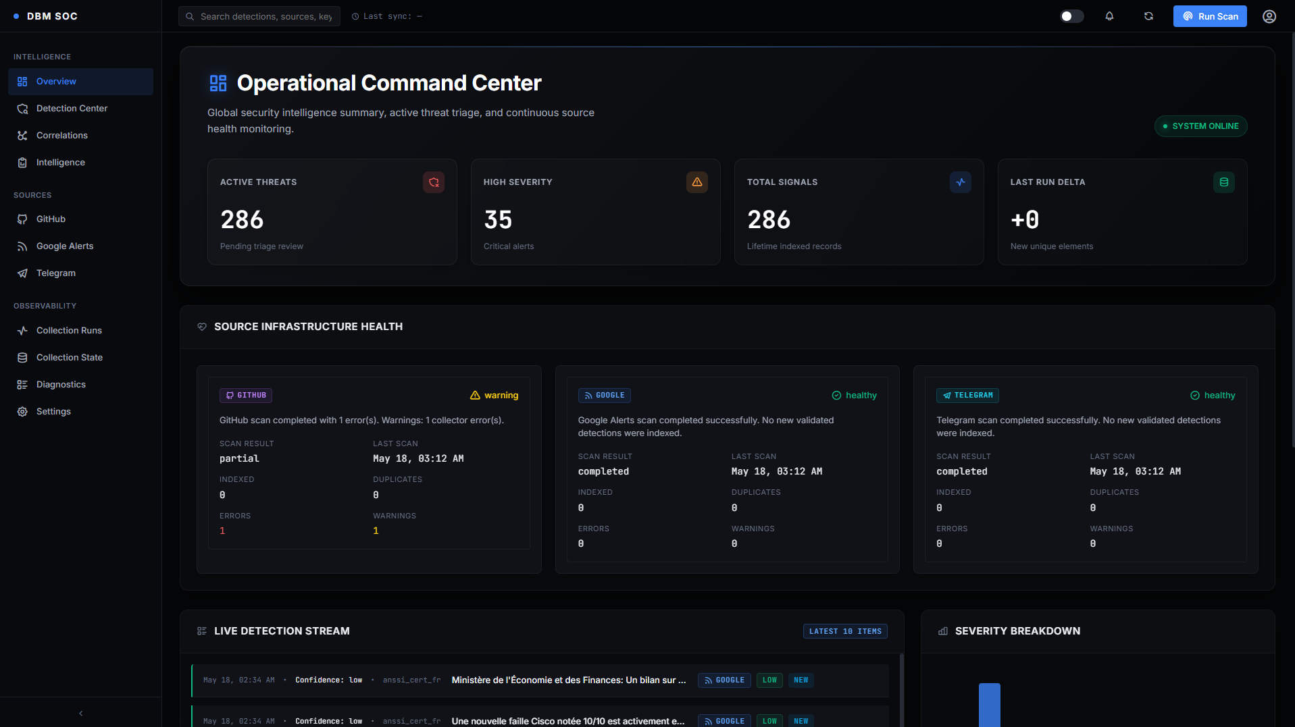
APERÇU EXCLUSIF
Démo globale — la plateforme en action
● LIVE DEMO
Environnement unifié pour l'analyste cyber
dbm.soc.local/overview
L'ANALYSTE PEUT :
Scanner les fuites de secrets
.env, tokens, clés API sur GitHub
Surveiller les canaux Telegram
CVE & annonces de fuites publiques
Visualiser les actualités cyber
16 alertes Google catégorisées
Explorer les CVE en BI
3 dashboards Power BI interactifs
Superviser l'état des sources
Scans, erreurs, dédup, audit
Vue d'ensemble — supervision unifiée des sources
SOC / BI INTELLIGENCE MODULE
HAMZA
06 / 19
Notes:
[HAMZA — DEMO] Avant que mes collègues n'entrent dans le détail de chaque module, je voudrais vous donner un aperçu concret et visuel. Considérez ce slide comme une démo exclusive en avant-première. Concrètement, lorsqu'un analyste se connecte à notre plateforme, il accède à un environnement unifié dans lequel il peut : scanner en temps réel les fuites de secrets sur GitHub ; surveiller les canaux Telegram publics dédiés aux fuites ; visualiser les actualités cyber issues de Google Alerts classées par catégorie ; explorer les CVE à travers les dashboards Power BI ; et superviser l'état de chaque source. Là où un analyste devait ouvrir 5 ou 6 outils différents, notre plateforme centralise, qualifie et présente tous ces signaux dans une seule interface cohérente. Mes collègues vont maintenant détailler chaque module, en commençant par Chaimae avec GitHub.

Slide 7
DATA BREACH & THREAT INTELLIGENCE PLATFORM / EXECUTIVE BRIEFING
GitHub Monitoring — rôle de la source
Source #1 : preuves techniques d'exposition publiques
TYPES DE SECRETS DÉTECTÉS
POURQUOI GITHUB ?
GitHub permet d'identifier des preuves techniques d'exposition directement présentes dans des dépôts publics.
De nombreux développeurs publient — souvent par erreur — des secrets applicatifs : tokens, clés API, fichiers de configuration, chaînes de connexion.
Contrairement aux autres sources qui fournissent des indications déclaratives, GitHub fournit des preuves directement exploitables.
Fichiers .env et variables d'environnement
Identifiants PostgreSQL / MySQL / MongoDB
Clés d'API et tokens applicatifs
Secrets cloud AWS / Azure / GCP
Tokens JWT et clés privées
Fichiers Docker / Kubernetes
SOC / BI INTELLIGENCE MODULE
CHAIMAE
07 / 19
Notes:
[CHAIMAE] Merci Hamza. GitHub est l'une de nos sources principales car elle permet d'identifier des preuves techniques d'exposition directement présentes dans des dépôts publics. De nombreux développeurs publient — souvent par erreur — des fichiers .env, des clés d'API, des tokens, des certificats, ou des chaînes de connexion. Contrairement aux autres sources qui fournissent des indications déclaratives, GitHub nous donne des preuves directement exploitables.

Slide 8
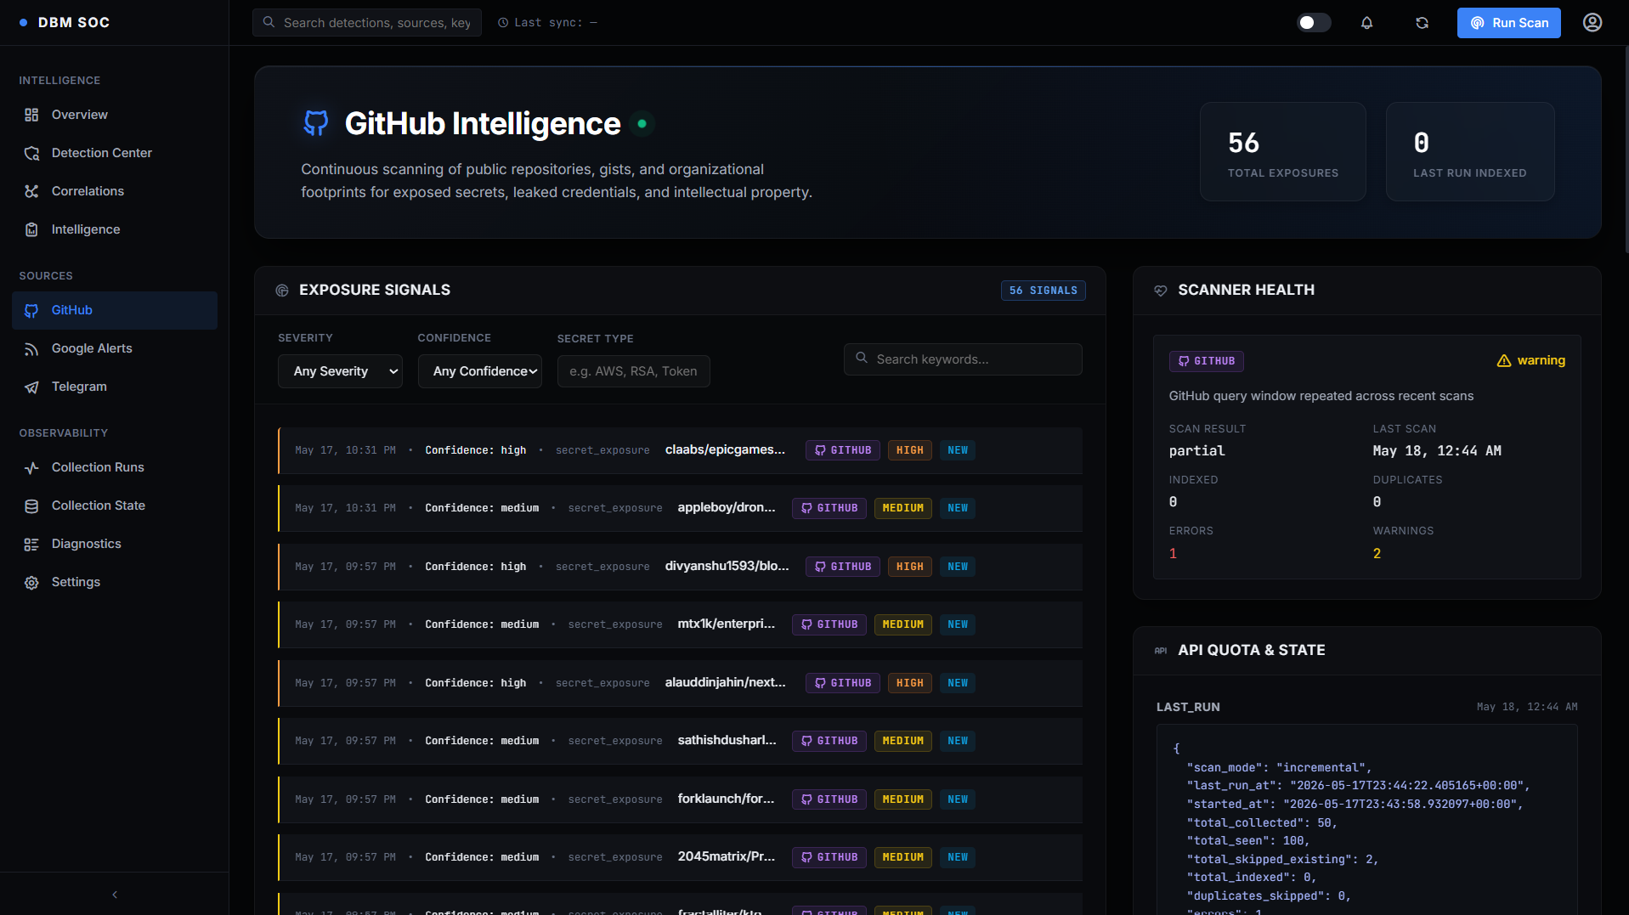
DATA BREACH & THREAT INTELLIGENCE PLATFORM / EXECUTIVE BRIEFING
Mécanisme d'accès & organisation des requêtes
FLUX DE COLLECTE
Token GitHub
GitHub Code Search
global_risks.yml
Auth + quota élevé
API officielle
Requêtes catégorisées
CATÉGORIES DE RISQUES CONFIGURÉES
INTERFACE GITHUB INTELLIGENCE
dbm.soc.local/github/scans
Environment Files
Database Credentials
.env, DATABASE_URL
PG, MySQL, Mongo, Supabase
API Keys & Tokens
Cloud Secrets
Service tokens applicatifs
AWS, Azure, GCP
JWT & Private Keys
Docker / K8s Configs
Signing keys, PEM files
Compose, secrets, manifests
SOC / BI INTELLIGENCE MODULE
CHAIMAE
08 / 19
Notes:
[CHAIMAE] L'accès se fait via l'API officielle GitHub Code Search, authentifiée par un token développeur pour bénéficier de quotas adaptés. Toute la logique de recherche repose sur un fichier de configuration externalisé appelé global_risks.yml, qui organise les requêtes par catégories de risques : fichiers d'environnement, identifiants PostgreSQL/MySQL/MongoDB, clés d'API, secrets cloud AWS/Azure/GCP, tokens JWT, clés privées, fichiers Docker/Kubernetes. Cette externalisation rend la veille structurée, auditable et évolutive — ajouter une nouvelle catégorie ne nécessite pas de modifier le code.

Slide 9
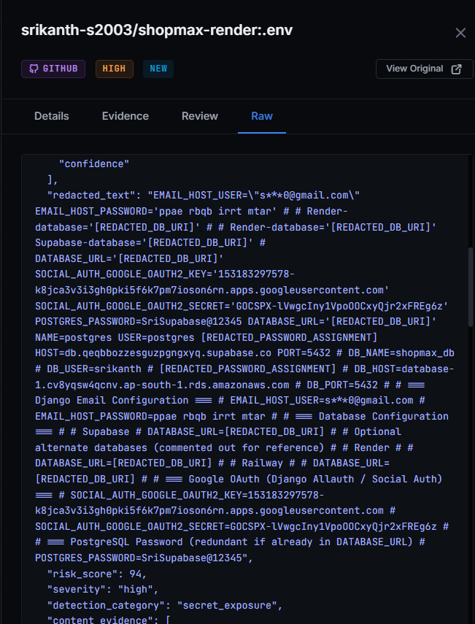
GITHUB MONITORING — CAS DÉTECTÉ
Exemple réel d'exposition critique
HIGH
SECRET EXPOSURE
Fichier de configuration applicatif exposé publiquement
CONTENU DÉTECTÉ DANS LE DÉPÔT
ANALYSE DE L'INCIDENT
github.com/exposure/config.js
Informations sensibles détectées :
SMTP
Identifiants Gmail (envoi d'emails)
DB URLs
PostgreSQL / Supabase / Render
(user + password)
OAuth
Secret Google OAuth
ENV
HOST / PORT / USER / PASSWORD
IMPACT → accès aux services backend, à la base de données et aux services tiers liés à l'application.
SOC / BI INTELLIGENCE MODULE
CHAIMAE
09 / 19
Notes:
[CHAIMAE] Voici l'interface GitHub Intelligence. Le tableau central liste les signaux détectés avec leur sévérité, leur niveau de confiance, leur type de secret et leur statut. Les panneaux latéraux affichent l'état du scanner et les compteurs. À droite, un cas réel détecté : un fichier contenant des identifiants SMTP Gmail, des URLs PostgreSQL/Supabase/Render avec utilisateurs et mots de passe, un secret Google OAuth, et plusieurs variables de connexion. Cette fuite est classée secret exposure avec une sévérité high, car elle permettrait à un attaquant d'accéder à des services backend. Je passe la parole à Yassir.

Slide 10
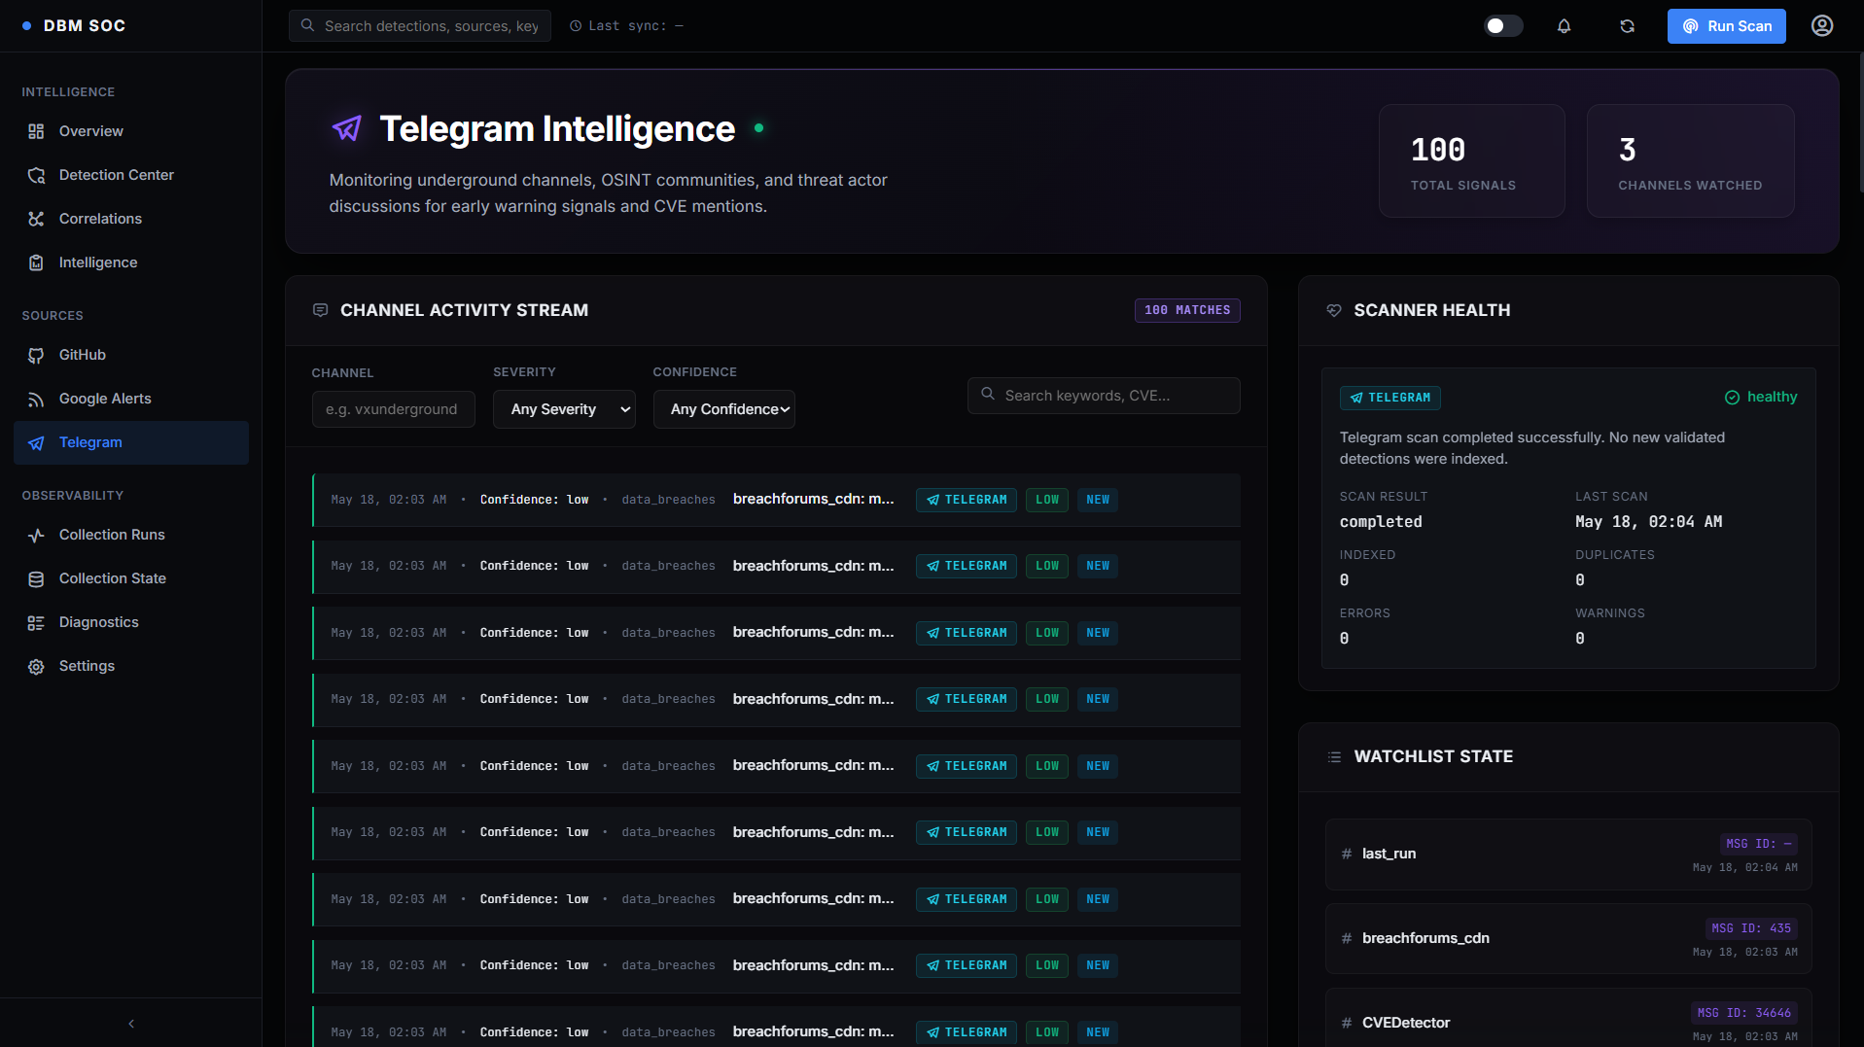
SOURCE #2 — VEILLE COMMUNAUTAIRE & OSINT
Telegram Monitoring — rôle & canaux
2
OSINT
CVE
Breaches
canaux publics suivis
indications déclaratives
vulnérabilités techniques
annonces de fuites
INTERFACE TELEGRAM MONITORING
CANAUX PUBLICS SUIVIS
dbm.soc.local/telegram/overview
CVEDetector
cve_intelligence
Veille sur les CVE,
vulnérabilités & alertes techniques.
breachforums_cdn
data_breaches
Annonces publiques
liées aux fuites de données.
SOC / BI INTELLIGENCE MODULE
YASSIR
10 / 19
Notes:
[YASSIR] Merci Chaimae. Telegram est utilisé comme source de veille communautaire et OSINT. Beaucoup de canaux publics y publient des annonces liées aux fuites de données, aux CVE et aux incidents cyber. Distinction importante : contrairement à GitHub qui fournit des preuves techniques, Telegram fournit des indications déclaratives — des signaux à analyser et à valider, pas des preuves définitives. Nous surveillons deux canaux publics déclarés dans un fichier de configuration : CVEDetector pour les vulnérabilités, et breachforums_cdn pour le suivi des annonces de fuites.

Slide 11
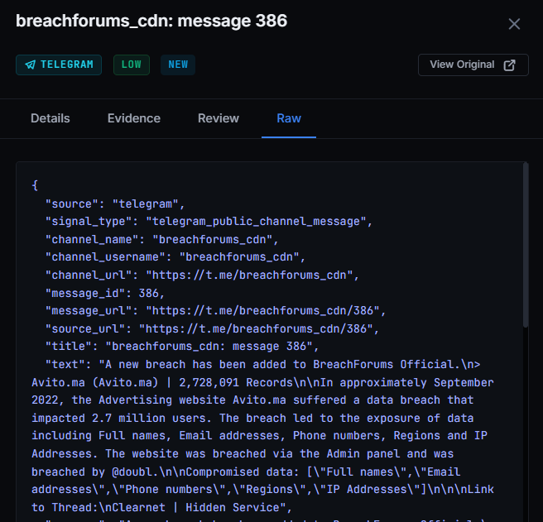
TELEGRAM — PIPELINE & CAS RÉEL
Logique de traitement & exemple Telegram
5 ÉTAPES DE TRAITEMENT D'UN MESSAGE
EXEMPLE CONCRET — AVITO.MA
Extraction
t.me/breachforums_cdn
1
titre, URLs, dates, CVE
2
Détection
thématiques (fuite, vuln...)
3
Classification
selon la catégorie du canal
4
Normalisation
signal unifié pour la plateforme
SOURCE
breachforums_cdn
5
Masquage
ORGANISATION
Avito.ma
redaction du contenu sensible
VOLUME
~ 2 728 091 enregistrements
Signal OSINT → à corroborer avec d'autres sources.
STATUT
À valider par corrélation
SOC / BI INTELLIGENCE MODULE
YASSIR
11 / 19
Notes:
[YASSIR] Pour chaque message collecté, la plateforme effectue 5 étapes : extraction des informations utiles, détection des thématiques, classification, génération d'un signal normalisé, et masquage du contenu sensible. Voici un exemple concret : une annonce sur le canal breachforums_cdn mentionnant une fuite liée à Avito.ma, avec environ 2,7 millions d'enregistrements exposés. Il faut bien comprendre que ce n'est pas une preuve technique automatique — c'est un signal OSINT qui doit être corroboré avec d'autres sources avant d'être considéré comme un incident confirmé.

Slide 12
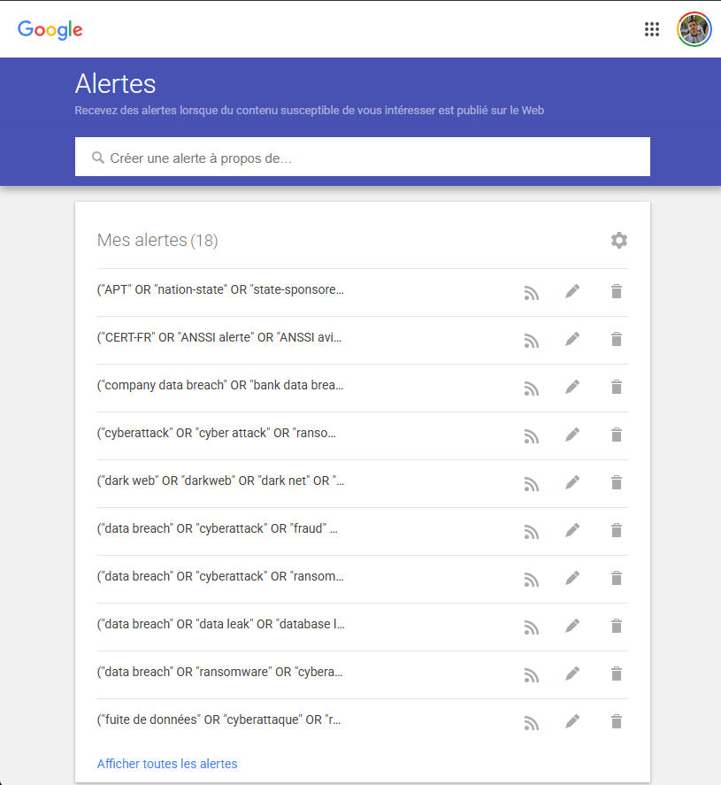
SOURCE #3 — VEILLE MÉDIATIQUE & NEWS
Google Alerts — configuration des alertes
16
FR/EN
8+
RSS
Alertes configurées
Requêtes bilingues
Catégories suivies
Format temps réel
INTERFACE GOOGLE ALERTS
CATÉGORIES D'ALERTES CONFIGURÉES
google.com/alerts
global_cyber_incidents
ransomware_monitoring
Cyberattaques globales
Incidents ransomware
healthcare_breaches
financial_incidents
Données médicales
Banques, fintech, fraudes
government_incidents
zero_day_vulnerabilities
Secteur public & défense
0-day & CVE exploités
dark_web_activity
anssi_cert_fr
Ventes & brokers d'accès
Bulletins ANSSI / CERT-FR
SOC / BI INTELLIGENCE MODULE
YASSIR
12 / 19
Notes:
[YASSIR] Google Alerts apporte la dimension news et OSINT au pipeline. Au total, nous avons configuré 16 alertes personnalisables, chacune définie par un nom, une catégorie, un périmètre géographique, une requête bilingue français/anglais, et une URL RSS. Les catégories couvrent un spectre large : cyberattaques globales, ransomware, fuites santé, incidents financiers, secteur public, 0-day, activité dark web, et même les bulletins officiels ANSSI / CERT-FR.

Slide 13
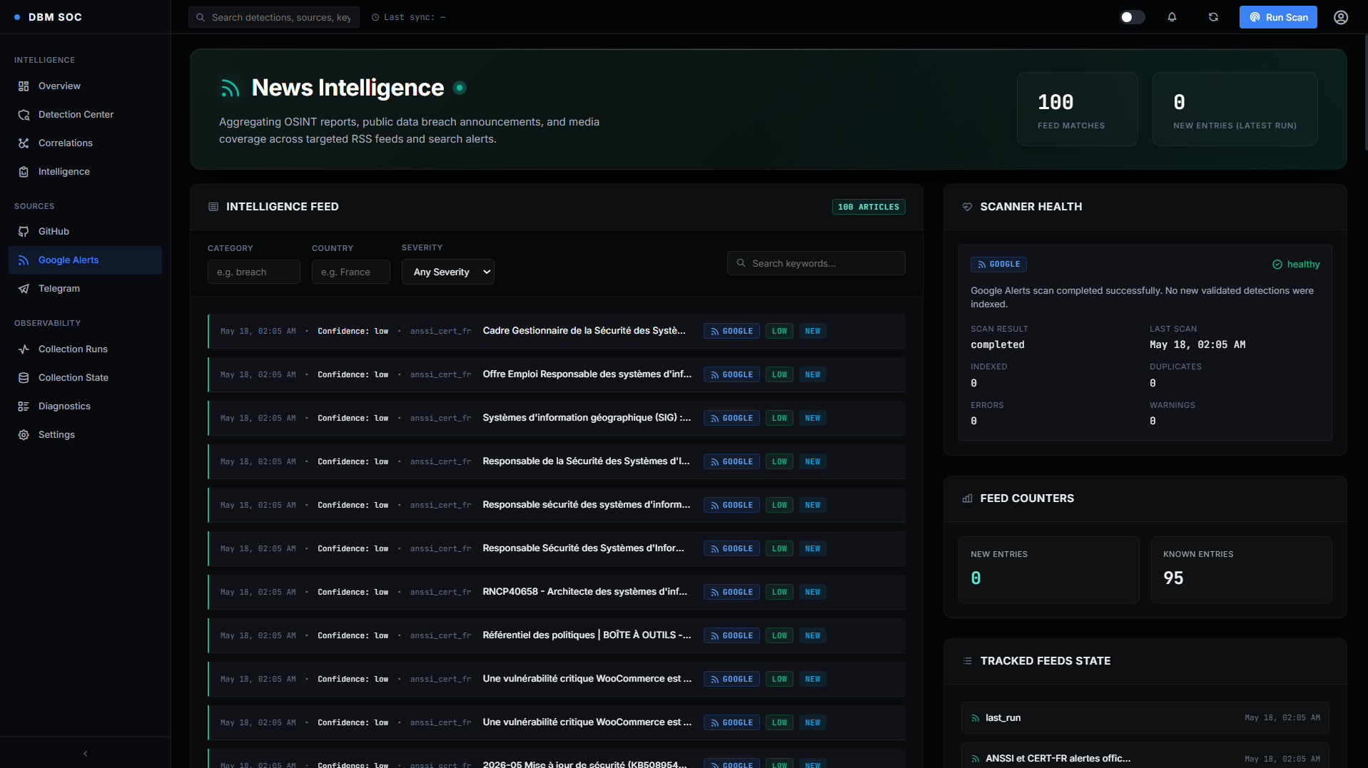
DATA BREACH & THREAT INTELLIGENCE PLATFORM / EXECUTIVE BRIEFING
Google Alerts — logique d'exploitation & résultats
INTERFACE DE SUIVI DES ALERTES
LOGIQUE D'EXPLOITATION
dbm.soc.local/google_alerts
Récupération RSS
à intervalle régulier
Extraction métadonnées
titre, date, source
Rattachement catégorie
selon l'alerte d'origine
Filtrage
règles communes
Stockage
normalisé + redacté
SOC / BI INTELLIGENCE MODULE
YASSIR
13 / 19
Notes:
[YASSIR] Les flux RSS sont récupérés à intervalle régulier par notre planificateur. Pour chaque entrée, la plateforme extrait les métadonnées, rattache la détection à sa catégorie d'origine, applique les règles de filtrage, et conserve uniquement l'information normalisée et redactée. L'interface permet à l'analyste de suivre en temps réel les alertes, de filtrer par catégorie et par sévérité, et d'identifier rapidement les incidents médiatisés. Je passe la parole à Imane.

Slide 14
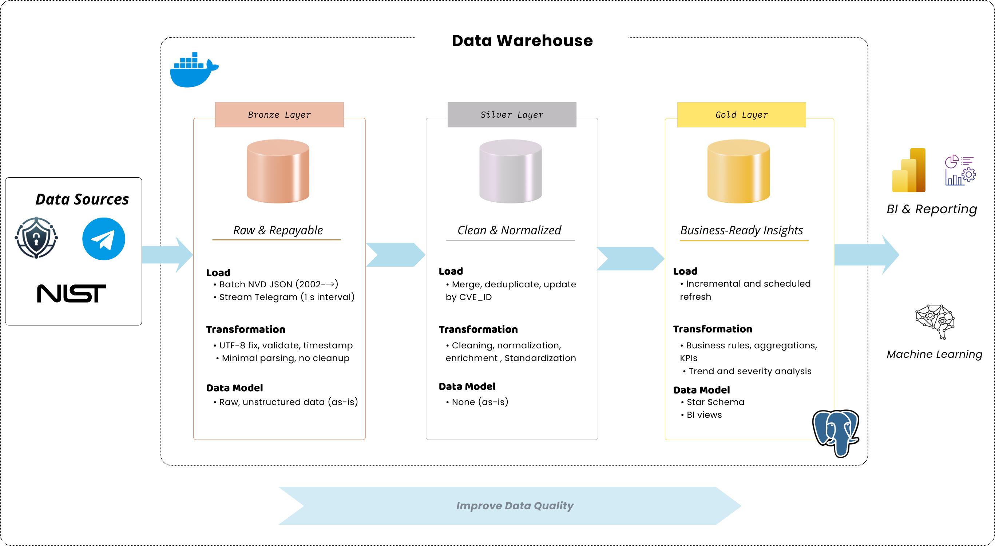
SOUS-PROJET — DATA WAREHOUSE CVE
Module BI Threat Intelligence — architecture médaillon
ARCHITECTURE DU PIPELINE CVE
MODÈLE MÉDAILLON
dbm.soc.local/bi_pipeline
BRONZE
L1
Ingestion brute
Collecte des CVE depuis
les sources externes.
SILVER
L2
Nettoyage & enrichissement
Normalisation, dédup,
enrichissement métier.
GOLD
L3
Agrégats analytiques
Tables prêtes pour
les dashboards Power BI.
SOC / BI INTELLIGENCE MODULE
IMANE
14 / 19
Notes:
[IMANE] Merci Yassir. Le module BI Threat Intelligence est un sous-projet complémentaire orienté vers l'exploitation analytique des flux CVE. Contrairement aux autres modules qui détectent des expositions ponctuelles, celui-ci produit une vision décisionnelle sur l'évolution des vulnérabilités dans le temps. Il repose sur une architecture Data Warehouse organisée selon le modèle médaillon : la couche Bronze ingère les données CVE brutes ; la couche Silver nettoie, normalise, enrichit et déduplique ; la couche Gold produit les agrégats métiers et les tables prêtes pour Power BI.

Slide 15
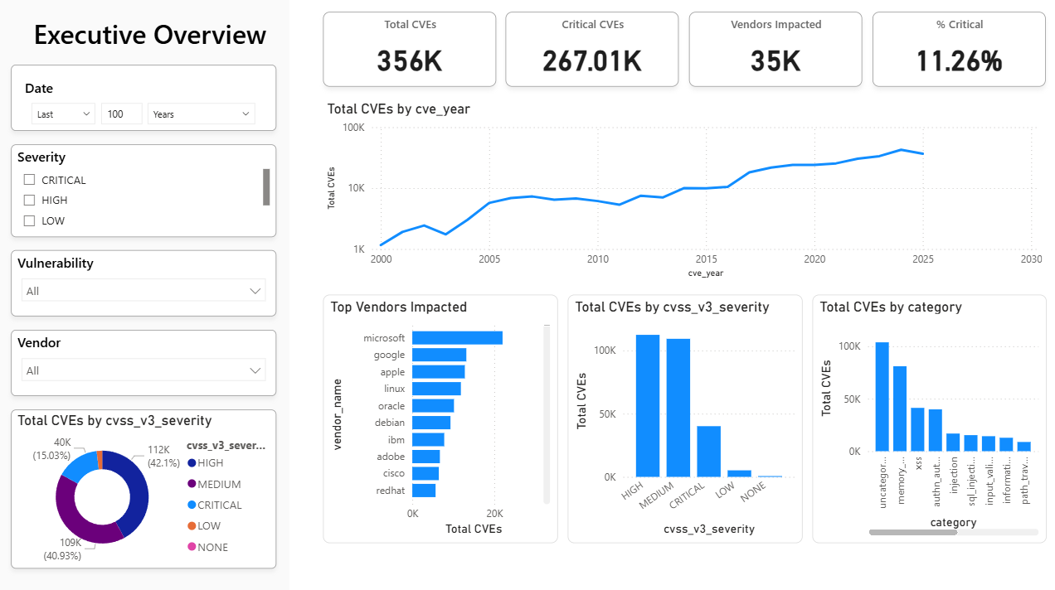
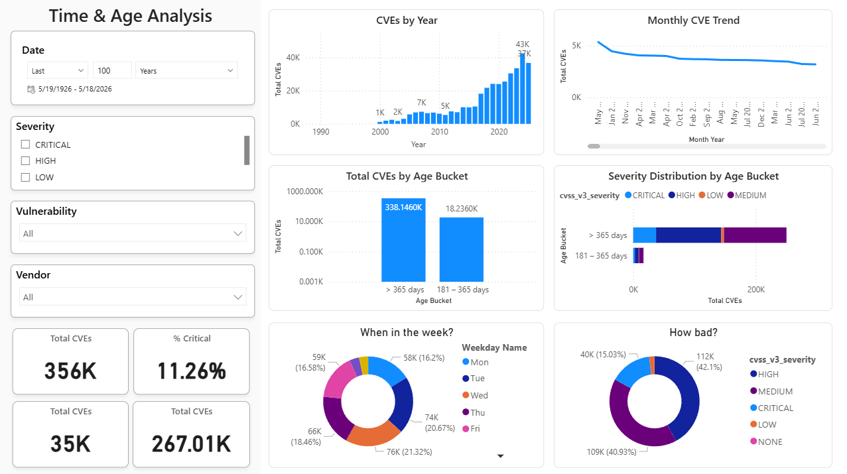
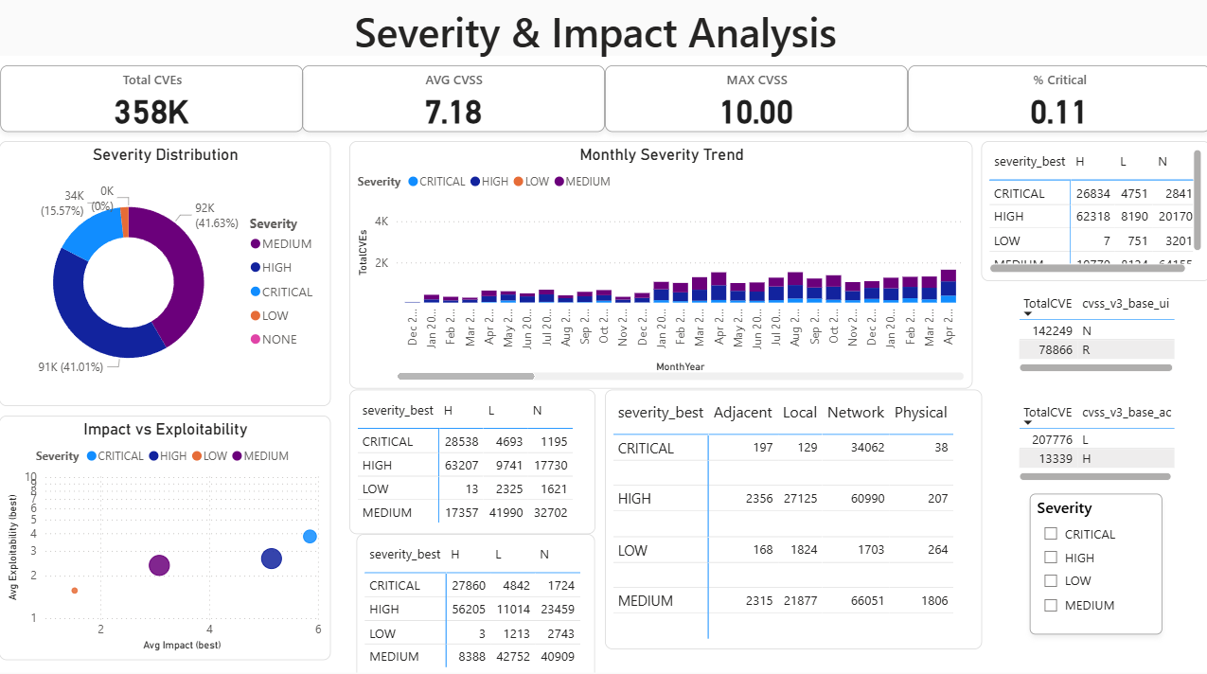
DATA BREACH & THREAT INTELLIGENCE PLATFORM / EXECUTIVE BRIEFING
Dashboards Power BI — 3 vues analytiques
Executive Overview
Time & Age Analysis
Severity & Impact
Executive Overview.png
Time & Age Analysis.png
Severity & Impact Analysis.png
Vision globale : total CVE,
% critiques, fournisseurs impactés
Dimension temporelle :
évolution annuelle & mensuelle
Distribution CVSS, score moyen/max
relation impact ↔ exploitabilité
Chaque page répond à un objectif analytique distinct — stratégique, temporel, opérationnel.
SOC / BI INTELLIGENCE MODULE
IMANE
15 / 19
Notes:
[IMANE] Le module fournit 3 pages Power BI répondant chacune à un objectif analytique distinct. Executive Overview donne la vision globale : nombre total de CVE, vulnérabilités critiques, fournisseurs impactés, pourcentage de CVE critiques. Time & Age Analysis analyse la dimension temporelle : évolution annuelle et mensuelle, distribution par ancienneté. Severity & Impact Analysis se concentre sur la criticité : distribution des sévérités, scores CVSS moyens et maximums, relation entre impact et exploitabilité.

Slide 16
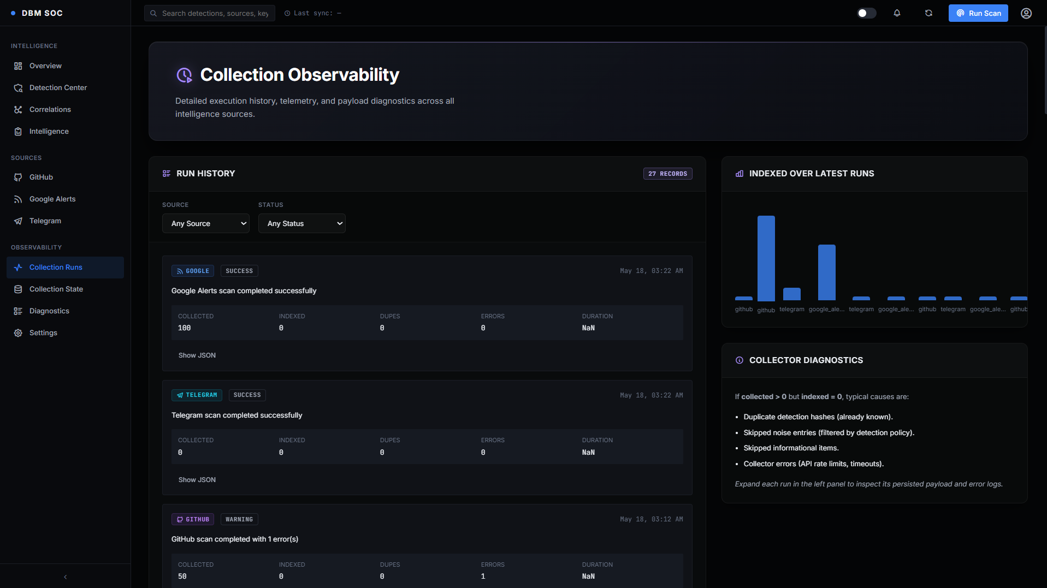
DATA BREACH & THREAT INTELLIGENCE PLATFORM / EXECUTIVE BRIEFING
Traitement, normalisation & detection policy
CHAÎNE DE TRAITEMENT COMMUNE
Collecte
Normalisation
Analyse
Filtrage
Redaction
Stockage
TRAÇABILITÉ DES COLLECTION RUNS
DETECTION POLICY — GARDE-FOU CENTRAL
dbm.soc.local/runs
Vérifie le contenu réel du fichier
Identifie les secrets exploitables
Exclut les faux positifs fréquents
Réduit la confiance des chemins d'exemple
Calcule un score de risque
Attribue une sévérité
DÉDUPLICATION PAR HASH
Doublons ignorés avant indexation — base propre.
Planifiée
Scheduler périodique
À la demande
Déclenchée par l'analyste
Masque les valeurs sensibles avant stockage
SOC / BI INTELLIGENCE MODULE
IMANE
16 / 19
Notes:
[IMANE] Revenons à la chaîne de traitement commune. La collecte fonctionne selon 2 régimes : planifiée par un scheduler et à la demande déclenchée par l'analyste. Chaque détection est associée à un hash de déduplication pour éviter la pollution de la base. Comme les sources produisent des formats différents — code, messages, RSS, objets structurés — une étape de normalisation transforme tout en document unifié. Le cœur du système est la detection policy : c'est le garde-fou central qui décide si une donnée brute mérite d'être conservée. Elle vérifie le contenu réel, identifie les secrets exploitables, exclut les faux positifs, calcule un score de risque, attribue une sévérité, et masque les valeurs sensibles avant stockage.

Slide 17
DATA BREACH & THREAT INTELLIGENCE PLATFORM / EXECUTIVE BRIEFING
Classification des risques & faux positifs
5 AXES DE CLASSIFICATION
Source
Catégorie
Sévérité
Confiance
Statut
github · telegram · google_alerts
env_files · db_credentials · api_keys ·
cloud_keys · jwt · private_keys
low · medium · high
low · medium · high
new · reviewed · confirmed ·
false_positive · escalated
GESTION DES FAUX POSITIFS
La détection initiale identifie un candidat. La detection policy distingue un vrai secret exploitable d'un contenu de test.
changeme
your_key
example
xxx / yyy
tests/
docs/
.env.example
SOC / BI INTELLIGENCE MODULE
IMANE
17 / 19
Notes:
[IMANE] Chaque détection retenue est classée selon 5 axes : la source, la catégorie de risque, la sévérité, le niveau de confiance, et le statut analyste (new, reviewed, confirmed, false_positive, escalated). Un point essentiel : nous ne considérons jamais automatiquement qu'un résultat brut est un incident. Les fichiers d'exemple, les valeurs changeme ou your_key, les chemins tests/ ou examples/ sont systématiquement filtrés. La détection initiale identifie un candidat, mais c'est la detection policy qui distingue un vrai secret exploitable d'un faux positif.

Slide 18
DATA BREACH & THREAT INTELLIGENCE PLATFORM / EXECUTIVE BRIEFING
Conclusion & perspectives
ACHIEVEMENTS
LIMITS & LEARNINGS
PERSPECTIVES
Ce qu'on a réalisé
Ce qu'on a appris
Roadmap future
Plateforme multi-sources (GitHub, Telegram,
Google Alerts, BI CVE)
La veille = processus méthodologique,
pas une accumulation de logs
Améliorer la corrélation inter-sources
Pipeline complet : collecte → restitution
Importance de la separation des responsabilités
Automatiser la production de rapports
Architecture médaillon pour la BI CVE
Detection policy comme garde-fou central
Enrichir les indicateurs de risque
Dashboards Power BI interactifs
Sources OSINT autorisées suffisantes
Du pédagogique vers l'opérationnel
Une chaîne de veille rigoureuse, défensive et exploitable, à partir de sources ouvertes et autorisées.
SOC / BI INTELLIGENCE MODULE
IMANE
18 / 19
Notes:
[IMANE] En conclusion, notre projet a permis de concevoir une plateforme de veille cyber qui traite la veille comme un processus méthodologique et non comme une simple accumulation de logs. À travers 4 sources complémentaires — GitHub, Telegram, Google Alerts et le module BI CVE — nous couvrons un large spectre d'expositions publiques. Au-delà de l'aspect technique, c'est un véritable exercice méthodologique. Les perspectives ouvertes sont nombreuses : améliorer la corrélation entre sources, automatiser la production de rapports, enrichir les indicateurs de risque… autant de pistes pour faire évoluer notre outil pédagogique vers un outil opérationnel.

Slide 19
Merci
pour votre attention.
Questions ?
ÉQUIPE PROJET
Hamza Bjibji • Chaimae Ben Sbeh • Yassir Salim El Akramine • Imane Sghiouar
FastAPI
Celery
Redis
Elasticsearch
React
Power BI
Data Breach & Threat Intelligence Monitoring Platform • Année 2025–2026
Notes:
[IMANE + ÉQUIPE] Nous vous remercions pour votre attention. Toute l'équipe — Hamza, Chaimae, Yassir et moi-même — reste à votre disposition pour répondre à vos questions.

